Slide 1
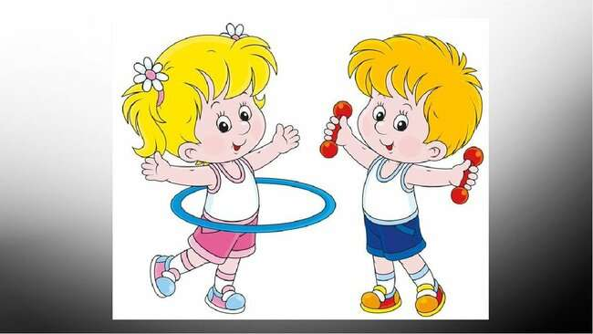
МБДОУ№6 «Колосок» п.Гигант
Акция «Папа, мама и я –спортивная семья»
«ПЕРВЫЕ ШАГИ К ГТО»
Инструктор по физической культуре Хопрянинова Г.И. 2022г.

Slide 2
Для проведения Акции «Папа, мама и я спортивная семья» к сдаче Всероссийского физкультурно-спортивного комплекса «Готов к труду и обороне (ГТО) для дошкольников с выполнением нормативов испытаний (тестов) ВФСК ГТО, в детском саду «Колосок» было проведено родительское собрание с участием методистов из Центра тестирования ВФСК ГТО Гореловой И.В. и др., где рассматривались требования к участникам соревнований и условия их допуска. Содержание и структура испытаний была предложена родителям в виде буклетов.

Slide 3
Список воспитанников МБДОУ№6 «Колосок» п. Гигант,
зарегистрированных на сайте Всероссийского физкультурно-
спортивного комплекса «Готов к труду и обороне» (ГТО)
на 2021 - 2022 уч.год
№ | ФИО | Дата рождения | ID номер участника
1 | Байбарина Ангелина Дмитриевна | 01.12.2015г. | 21-61-0035836
2 | Волкова Вероника Евгеньевна | 27.01.2015г. | 21-61-0035 841
3 | ДиденкоЕгор Дмитриевич | 20.03.2016г. | 21-61-0035844
4 | Карулова Милена Викторовна | 11.06.2015г. | 21-61-0035840
5 | Таштанова Асия Мусатдиновна | 01.08.2015г. | 21-61-0035872
6 | Коневец Алена Максимовна | 09.04.2015г. | 21-61-0035832
7 | Лаврик Иван Михайлович | 07.04.2015г. | 21-61-0035909
9 | Закатнов Алексей Алексеевич | 27.05.2015г. | 21-61-0036233
10 | Красников Александр Вячеславович | 06.11.2015г. | 22-61-0001301
11
12
13
Регистрация детей родителями на сайт ВФСК ГТО

Slide 4
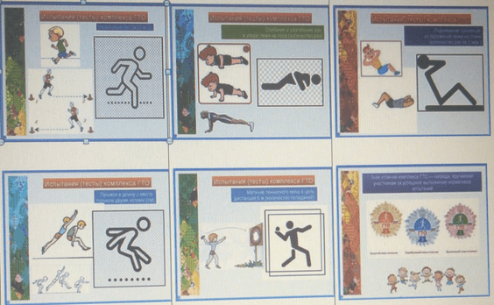
Знакомство родителей и детей с тестами выполнения комплекса ГТО

Slide 5
Список воспитанников МБДОУ№6 «Колосок» п. Гигант,
зарегистрированных на сайте Всероссийского физкультурно-
спортивного комплекса «Готов к труду и обороне» (ГТО)
на 2021 - 2022 уч.год
№ | ФИО | Дата рождения | ID номер участника
1 | Байбарина Ангелина Дмитриевна | 01.12.2015г. | 21-61-0035836
2 | Волкова Вероника Евгеньевна | 27.01.2015г. | 21-61-0035 841
3 | ДиденкоЕгор Дмитриевич | 20.03.2016г. | 21-61-0035844
4 | Карулова Милена Викторовна | 11.06.2015г. | 21-61-0035840
5 | Таштанова Асия Мусатдиновна | 01.08.2015г. | 21-61-0035872
6 | Коневец Алена Максимовна | 09.04.2015г. | 21-61-0035832
7 | Лаврик Иван Михайлович | 07.04.2015г. | 21-61-0035909
9 | Закатнов Алексей Алексеевич | 27.05.2015г. | 21-61-0036233
10 | Красников Александр Вячеславович | 06.11.2015г. | 22-61-0001301
11
12
13
Регистрация детей родителями на сайт ВФСК ГТО

Slide 6
Знакомство детей с тестами выполнения комплекса ГТО

Slide 7
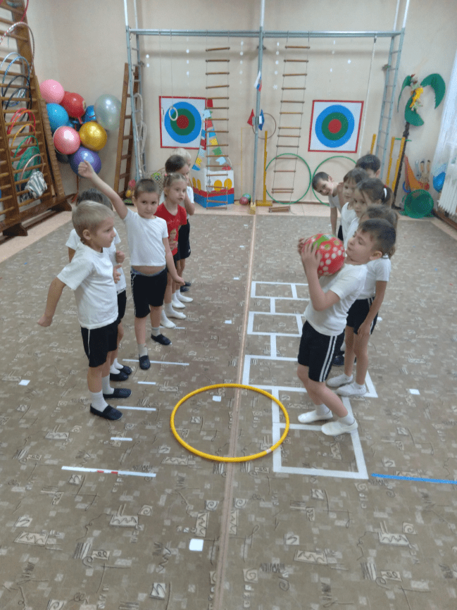
Наши дети и родители начали тренировки в домашних условиях. Родители вместе с детьми развивали силу, быстроту, ловкость, выносливость, гибкость.
Спорт силу, ловкость нам дает! Тренируясь, мы растем с каждым днем!

Slide 8
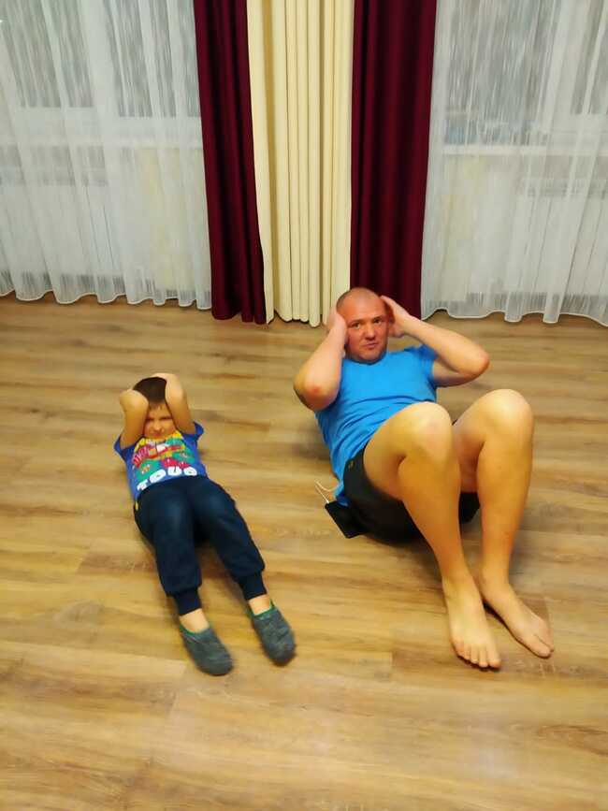
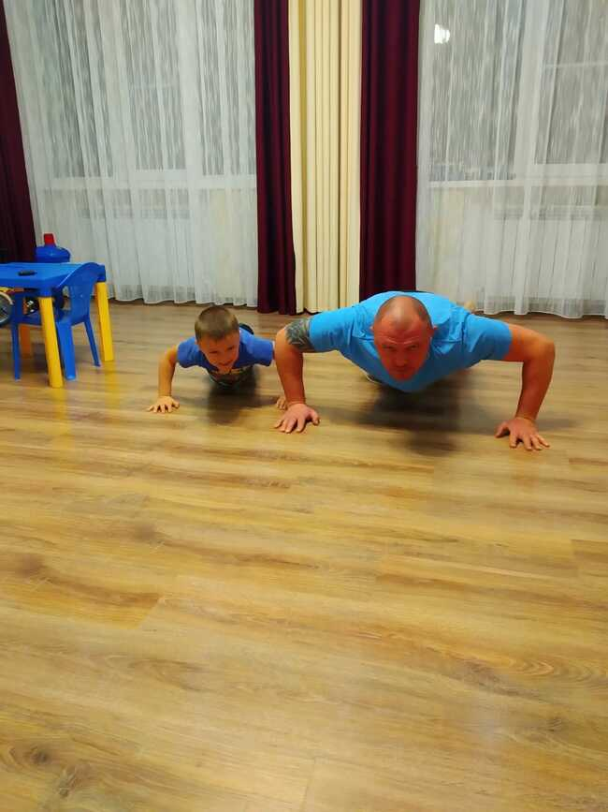
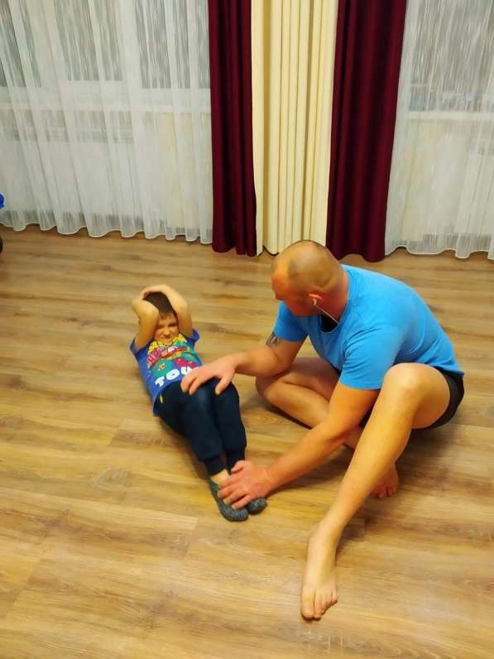
Егор Диденко тренируется вместе с папой.

Slide 9
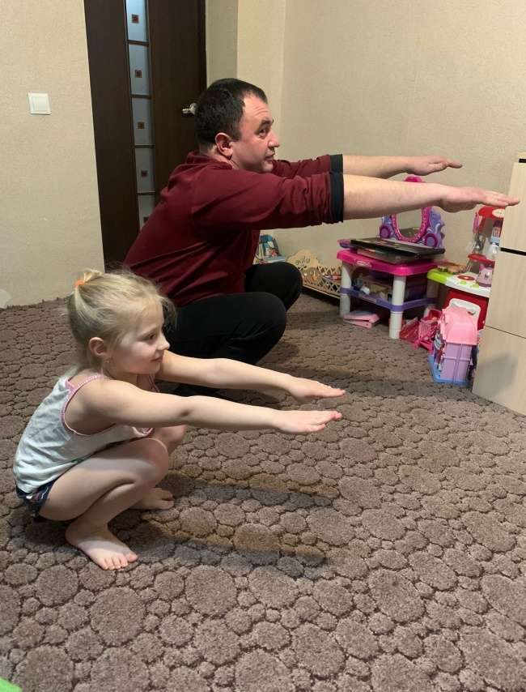
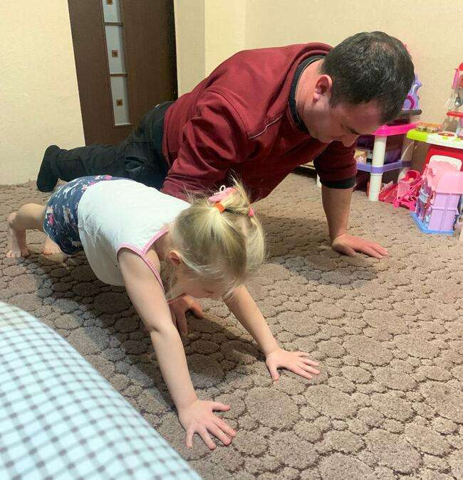
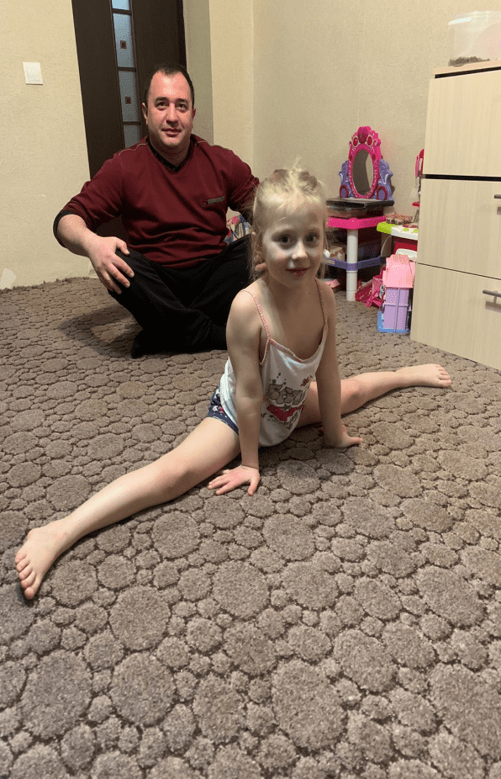
Ангелина Байбарина занимается спортом с папой

Slide 10
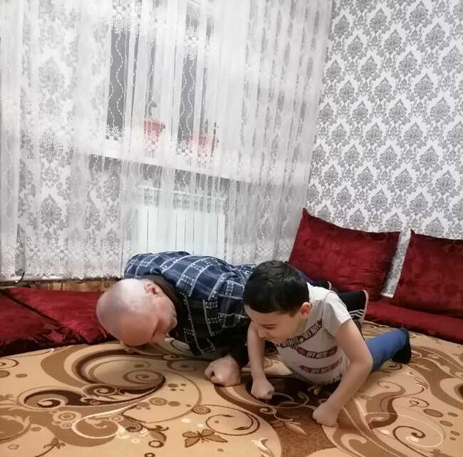
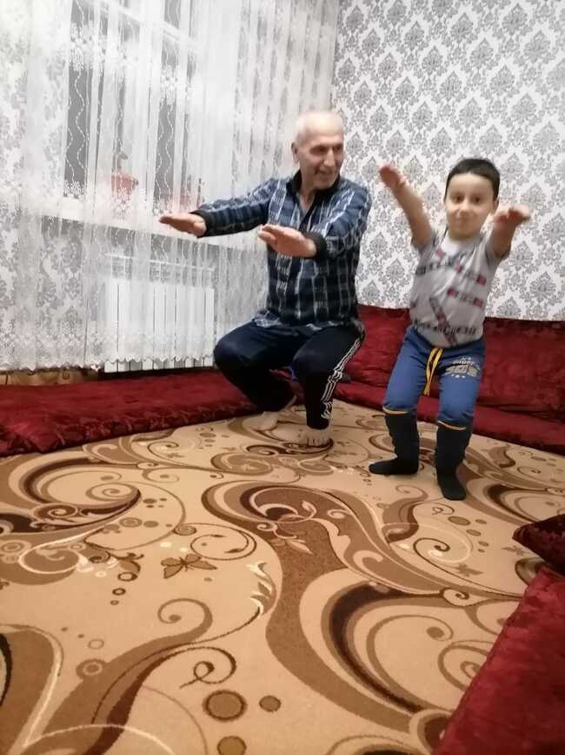
Палатали Нажибов тренируется с дедушкой

Slide 11
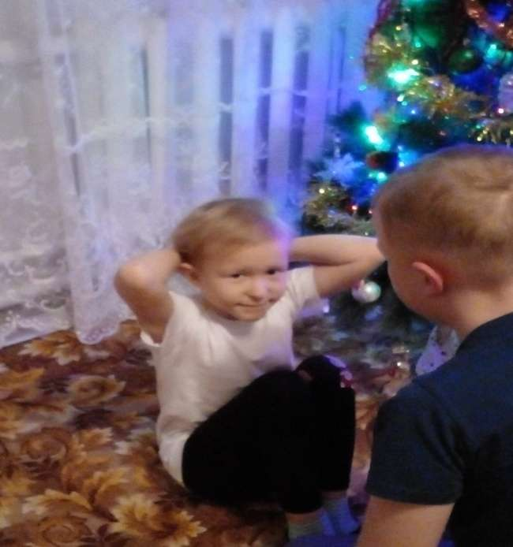
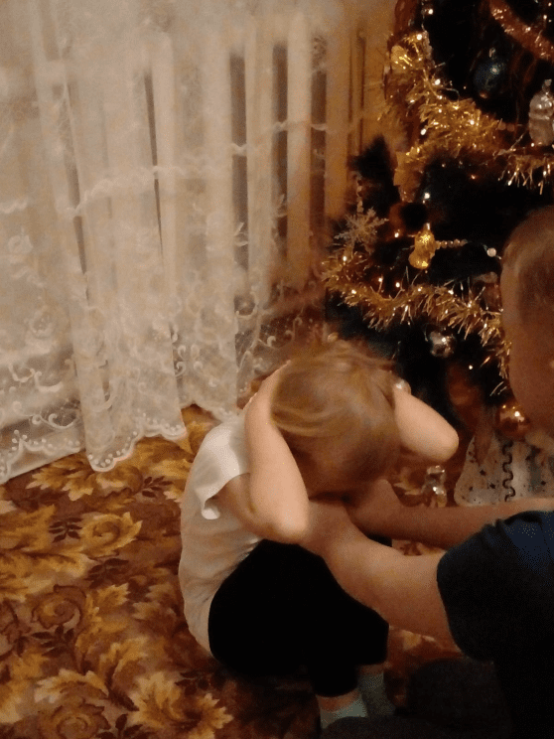
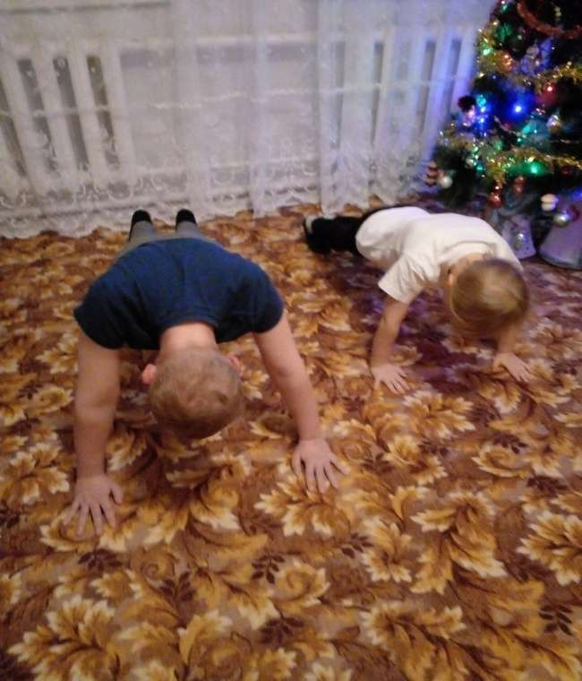
Вика Михайлюкова занимается развитием силы со старшим братом Колей

Slide 12
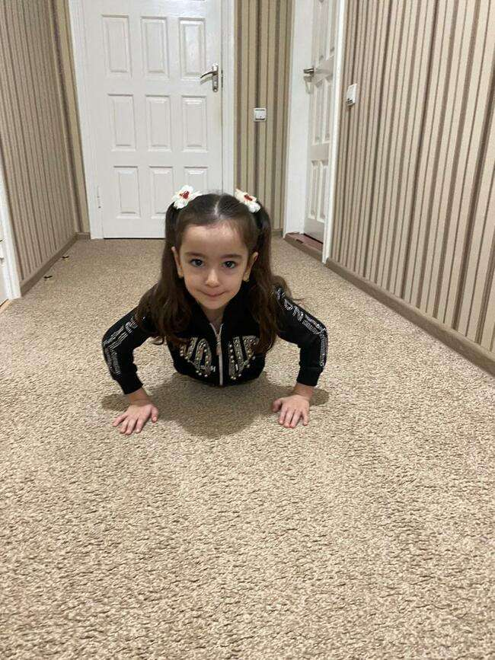
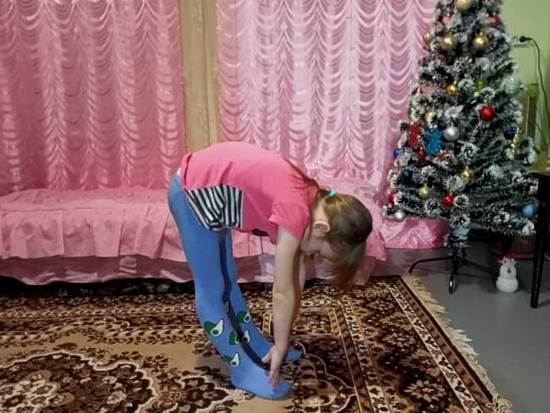
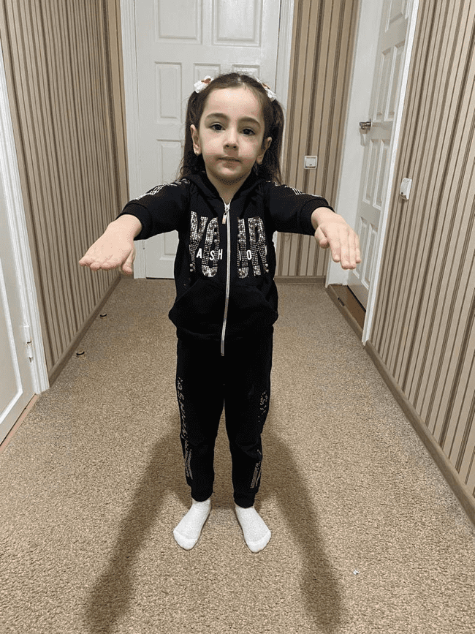
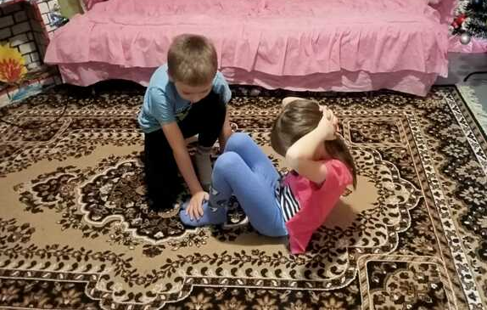
Все стараются, спортом занимаются

Slide 13
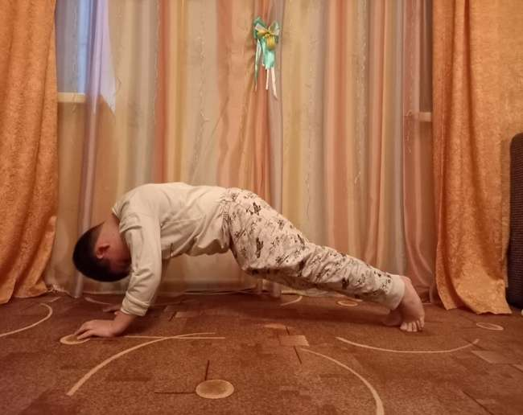
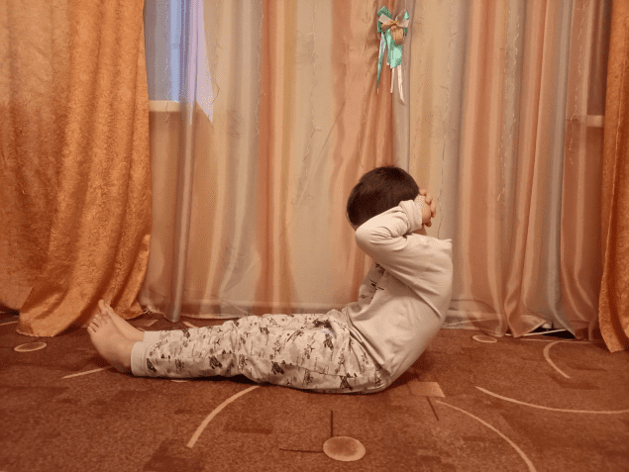
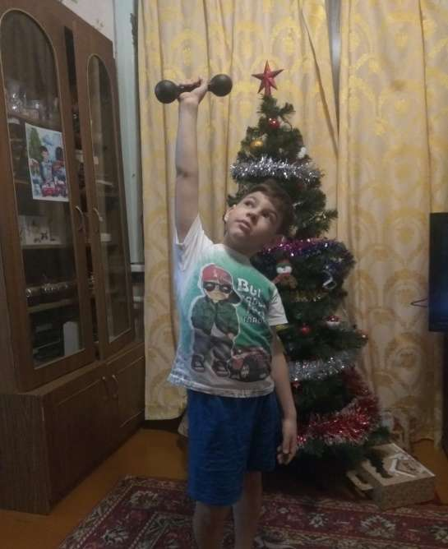
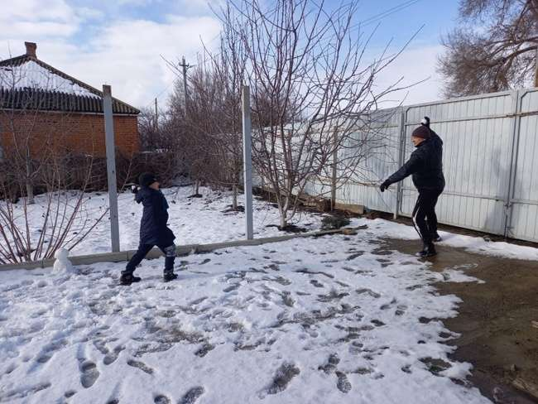
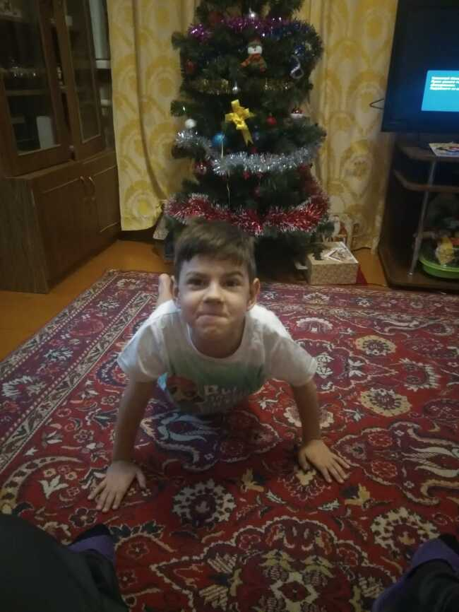
Спорт организует, закаляет

Slide 14
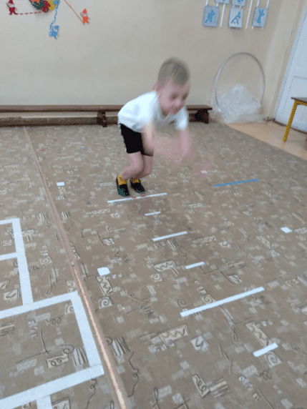
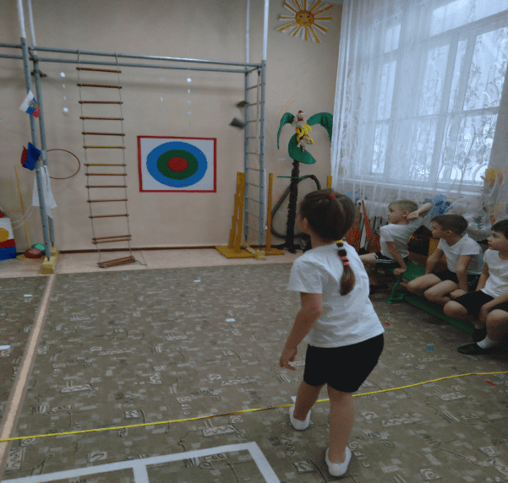
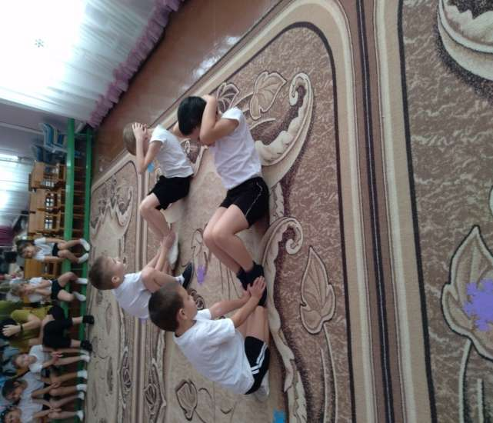
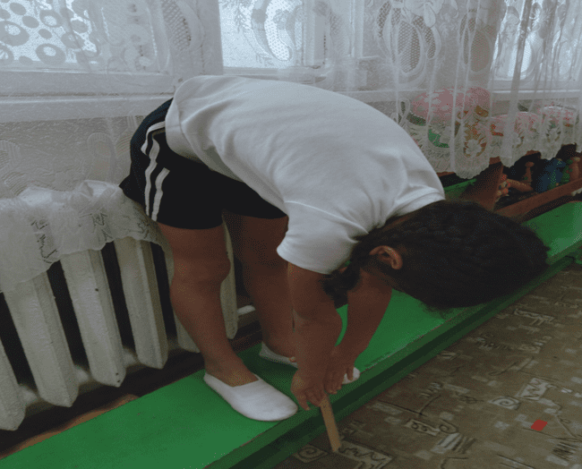
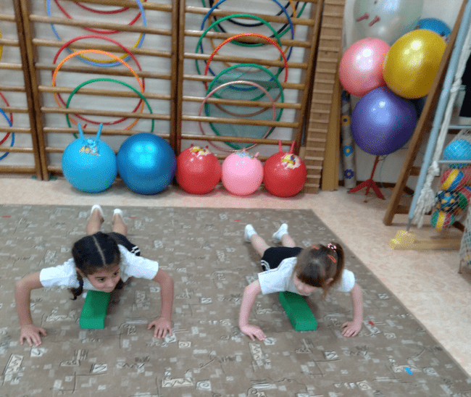
Подготовка к ГТО в спортивном зале детского сада

Slide 15


Slide 16


